Slide 1

Java Grundkurs 2023
Erstellt von Rene Jokiel

Slide 2
Agenda
- Java Basics
- „Hello World“
- Primitive Datentypen
- Rechenoperationen
- Vergleichsstrukturen
- Schleifen
- Arrays
- Methoden
- Rekursion
- Grundkonzept Rekursion
- Rekursion vs Iteration
- Objektorientierung
- Klassen, Objekte und komplexe Datentypen
- Feedbackrunde und Umfrage

Slide 3

Zu mir
- Rene Jokiel, 21 Jahre alt
- Studienbeginn Wirtschaftsinformatik: WS 2020/21
- FSI WINF/IIS und Q-Zirkel Mitglied seit meinem ersten Semester
- Tutor am Schöller-Stiftungslehrstuhl für Wirtschaftsinformatik, insb. Digitalisierung in Wirtschaft und Gesellschaft (Laumer) für 3 Semester
- Studentische Hilfskraft / Wissenschaftlicher Assistent am Lehrstuhl für Digital Industrial Service Systems (Matzner) seit SoSe 2023
- Indie GameDev seit 2019
- Java in Anwendung seit 2017

Slide 4
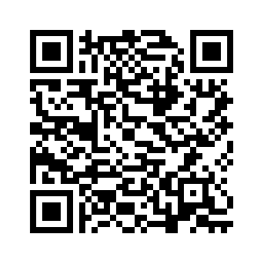
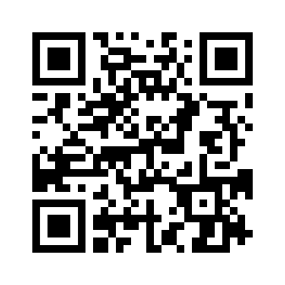
Zu mir
Mein GitHub
Mein LinkedIn
https://github.com/BelmontR?tab=overview&from=2019-12-01&to=2019-12-31
https://www.linkedin.com/in/rene-jokiel-a50821285/

Slide 5
Agenda
- Java Basics
- „Hello World“
- Primitive Datentypen
- Rechenoperationen
- Vergleichsstrukturen
- Schleifen
- Methoden
- Rekursion
- Grundkonzept Rekursion
- Rekursion vs Iteration
- Objektorientierung
- Klassen, Objekte und komplexe Datentypen
- Kleines Softwareprojekt
- Feedbackrunde und Umfrage

Slide 6
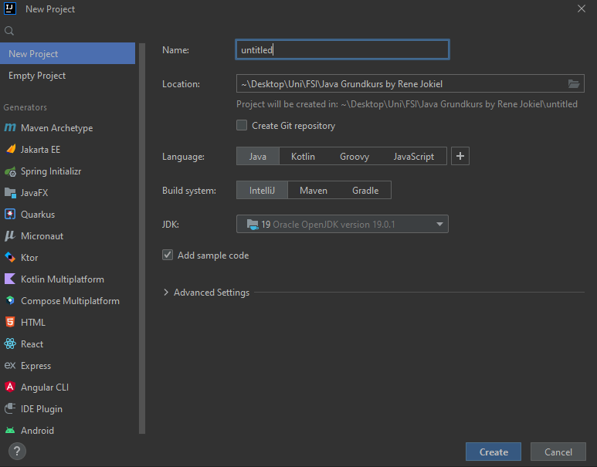
Java Basics
- Öffnet IntelliJ (oder eine andere Java IDE)
- Erstellt ein neues Projekt
- Wählt Java als Sprache
- Wählt eure neuste JDK aus
- Setzt einen Haken bei „Add sample code“

Slide 7
Java Basics
public class Main { public static void main(String[] args) { System.out.println("Hello world!"); } }

Slide 8
Java Basics
public class Main { public static void main(String[] args) { System.out.println("Hello world!"); } }
Main Methode
Methodenaufruf
Parameter

Slide 9
Java Basics
public class Main { public static void main(String[] args) { System.out.println("Hello world!"); } }
Alles, was in der Main-Methode steht, wird ausgeführt, wenn wir auf Run drücken!

Slide 10
Java Basics
Primitive Datentypen

Slide 11
Java Basics
Zahlenwerte
int : Speichert Ganzzahlen
- public int zahl = 1;
double: Speichert Dezimalzahlen
- public double dezZahl = 1.75;
float: Speichert Dezimalzahlen. Kleiner und ungenauer als double
- public float floatZahl = 1.75f;
Zeichen
char: Speichert ein einzelnes Zeichen
- public char zeichen = ‘a‘;
-> Kann auch als Zahl dargestellt werden
- public char zeichenA = 97;
String: Speichert Zeichenketten beliebiger Länge. Ist ein Objekt
- public String wort = „Hallo“;
Wahrheitswerte
boolean: Ist entweder true oder false
- public boolean hastDuSpaß = true;

Slide 12
Java Basics
Zahlenwerte
int : Speichert Ganzzahlen
- public int zahl = 1;
double: Speichert Dezimalzahlen
- public double dezZahl = 1.75;
float: Speichert Dezimalzahlen. Kleiner und ungenauer als double
- public float floatZahl = 1.75f;
Zeichen
char: Speichert ein einzelnes Zeichen
- public char zeichen = ‘a‘;
-> Kann auch als Zahl dargestellt werden
- public char zeichenA = 97;
String: Speichert Zeichenketten beliebiger Länge. Ist ein Objekt
- public String wort = „Hallo“;
Wahrheitswerte
boolean: Ist entweder true oder false
- public boolean hastDuSpaß = true;

Slide 13
Java Basics
Zahlenwerte
int : Speichert Ganzzahlen
- public int zahl = 1;
double: Speichert Dezimalzahlen
- public double dezZahl = 1.75;
float: Speichert Dezimalzahlen. Kleiner und ungenauer als double
- public float floatZahl = 1.75f;
Zeichen
char: Speichert ein einzelnes Zeichen
- public char zeichen = ‘a‘;
-> Kann auch als Zahl dargestellt werden
- public char zeichenA = 97;
String: Speichert Zeichenketten beliebiger Länge. Ist ein Objekt
- public String wort = „Hallo“;
Wahrheitswerte
boolean: Ist entweder true oder false
- public boolean hastDuSpaß = true;

Slide 14
Java Basics
Zahlenwerte
int : Speichert Ganzzahlen
- public int zahl = 1;
double: Speichert Dezimalzahlen
- public double dezZahl = 1.75;
float: Speichert Dezimalzahlen. Kleiner und ungenauer als double
- public float floatZahl = 1.75f;
Zeichen
char: Speichert ein einzelnes Zeichen
- public char zeichen = ‘a‘;
-> Kann auch als Zahl dargestellt werden
- public char zeichenA = 97;
String: Speichert Zeichenketten beliebiger Länge. Ist ein Objekt
- public String wort = „Hallo“;
Wahrheitswerte
boolean: Ist entweder true oder false
- public boolean hastDuSpass = true;

Slide 15

Java Basics

Slide 16
Java Basics
Vergleichsstrukturen

Slide 17
Java Basics
If(x == true)
{
//Zeugs
}

Slide 18
Java Basics
Bedingung. Muss ein boolscher Ausdruck sein
If(x == true)
{
//Zeugs
}
If-clause
Alles, was in den geschweiften Klammern der if-clause steht, wird ausgeführt, wenn die Bedingung erfüllt ist

Slide 19
Java Basics
int zahl = 5;
if(zahl / 2 == 0)
{
System.out.println(„zahl ist gerade“);
}

Slide 20
Java Basics
int zahl = 5;
if(zahl / 2 == 0)
{
System.out.println(„zahl ist gerade“);
}
„zahl ist gerade“

Slide 21
Java Basics
int zahl = 5;
if(zahl % 2 == 1)
{
System.out.println(„zahl ist ungerade“);
}

Slide 22
Java Basics
int zahl = 5;
if(zahl % 2 == 1)
{
System.out.println(„zahl ist ungerade“);
}
% ist der Modolo. Der Modolo gibt den Rest einer Division zurück. 5 % 2 = 1, denn 5/2 = 2, Rest 1

Slide 23
Java Basics
int zahl = 5;
if(zahl % 2 == 1)
{
System.out.println(„zahl ist ungerade“);
}
„zahl ist ungerade“

Slide 24
Java Basics
int zahl = 5;
if(zahl % 2 == 1)
{
System.out.println(„zahl ist ungerade“);
}
else
{
System.out.println(„zahl ist gerade“);
}

Slide 25
Java Basics
int zahl = 5;
if(zahl % 2 == 1)
{
System.out.println(„zahl ist ungerade“);
}
else
{
System.out.println(„zahl ist gerade“);
}
Wenn die if-clause nicht erfüllt wird, wird alles, was im else steht, ausgeführt

Slide 26
Java Basics
int zahl = 5;
if(zahl % 2 == 1)
{
System.out.println(„zahl ist ungerade“);
}
else
{
System.out.println(„zahl ist gerade“);
}
Wird ausgeführt
Wird nicht ausgeführt

Slide 27
Java Basics
int zahl = 4;
if(zahl % 2 == 1)
{
System.out.println(„zahl ist ungerade“);
}
else
{
System.out.println(„zahl ist gerade“);
}
Wird nicht ausgeführt
Wird ausgeführt

Slide 28
Java Basics
int zahl = 4;
if(zahl == 1)
{
System.out.println(„Die 1 wurde ausgewählt“);
}
else if(zahl == 2)
{
System.out.println(„Die 2 wurde ausgewählt“);
}
else if(zahl == 3)
{
System.out.println(„Die 3 bieten wir seit der Klage von 1995 nicht mehr an“);
}
else
{
System.out.println(„Ungültige Eingabe, das System zerstört sich nun selbst, danke dafür“);
}
Wenn die if-clause nicht erfüllt wird, wird überprüft, ob die else if-clause erfüllt wird

Slide 29
Java Basics
int zahl = 4;
if(zahl == 1)
{
System.out.println(„Die 1 wurde ausgewählt“);
}
else if(zahl == 2)
{
System.out.println(„Die 2 wurde ausgewählt“);
}
else if(zahl == 3)
{
System.out.println(„Die 3 bieten wir seit der Klage von 1995 nicht mehr an“);
}
else
{
System.out.println(„Ungültige Eingabe, das System zerstört sich nun selbst, danke dafür“);
}

Slide 30
Java Basics
int zahl = 4;
if(zahl == 1)
{
System.out.println(„Die 1 wurde ausgewählt“);
}
if(zahl == 2)
{
System.out.println(„Die 2 wurde ausgewählt“);
}
if(zahl == 3)
{
System.out.println(„Die 3 bieten wir seit der Klage von 1995 nicht mehr an“);
}
else
{
System.out.println(„Ungültige Eingabe, das System zerstört sich nun selbst, danke dafür“);
}

Slide 31
Java Basics
int zahl = 4;
if(zahl == 1)
{
System.out.println(„Die 1 wurde ausgewählt“);
}
if(zahl == 2)
{
System.out.println(„Die 2 wurde ausgewählt“);
}
if(zahl == 3)
{
System.out.println(„Die 3 bieten wir seit der Klage von 1995 nicht mehr an“);
}
else
{
System.out.println(„Ungültige Eingabe, das System zerstört sich nun selbst, danke dafür“);
}
Diese if-clause wird immer überprüft, egal, ob die if-clause darüber erfüllt wurde, oder nicht!
Das else bezieht sich nur auf if(zahl ==3)

Slide 32
Java Basics
int zahl = 1;
if(zahl == 1)
{
System.out.println(„Die 1 wurde ausgewählt“);
}
if(zahl == 3)
{
System.out.println(„Die 3 bieten wir seit der Klage von 1995 nicht mehr an“);
}
else
{
System.out.println(„Ungültige Eingabe, das System zerstört sich nun selbst, danke dafür“);
}
Output:
„Die 1 wurde ausgewählt“
„Ungültige Eingabe, das System zerstört sich nun selbst, danke dafür“
int zahl = 1;
if(zahl == 1)
{
System.out.println(„Die 1 wurde ausgewählt“);
}
else if(zahl == 3)
{
System.out.println(„Die 3 bieten wir seit der Klage von 1995 nicht mehr an“);
}
else
{
System.out.println(„Ungültige Eingabe, das System zerstört sich nun selbst, danke dafür“);
}
Output:
„Die 1 wurde ausgewählt“

Slide 33
Java Basics
int zahl = 1;
if(zahl == 1)
{
System.out.println(„Die 1 wurde ausgewählt“);
}
if(zahl == 3)
{
System.out.println(„Die 3 bieten wir seit der Klage von 1995 nicht mehr an“);
}
else
{
System.out.println(„Ungültige Eingabe, das System zerstört sich nun selbst, danke dafür“);
}
Output:
„Die 1 wurde ausgewählt“
„Ungültige Eingabe, das System zerstört sich nun selbst, danke dafür“
int zahl = 1;
if(zahl == 1)
{
System.out.println(„Die 1 wurde ausgewählt“);
}
else if(zahl == 3)
{
System.out.println(„Die 3 bieten wir seit der Klage von 1995 nicht mehr an“);
}
else
{
System.out.println(„Ungültige Eingabe, das System zerstört sich nun selbst, danke dafür“);
}
Output:
„Die 1 wurde ausgewählt“

Slide 34
Java Basics
int zahl = 1;
if(zahl == 1)
{
System.out.println(„Die 1 wurde ausgewählt“);
}
if(zahl == 3)
{
System.out.println(„Die 3 bieten wir seit der Klage von 1995 nicht mehr an“);
}
else
{
System.out.println(„Ungültige Eingabe, das System zerstört sich nun selbst, danke dafür“);
}
Output:
„Die 1 wurde ausgewählt“
„Ungültige Eingabe, das System zerstört sich nun selbst, danke dafür“
int zahl = 1;
if(zahl == 1)
{
System.out.println(„Die 1 wurde ausgewählt“);
}
else if(zahl == 3)
{
System.out.println(„Die 3 bieten wir seit der Klage von 1995 nicht mehr an“);
}
else
{
System.out.println(„Ungültige Eingabe, das System zerstört sich nun selbst, danke dafür“);
}
Output:
„Die 1 wurde ausgewählt“

Slide 35
Java Basics

Slide 36
Java Basics
Schleifen und Iteration

Slide 37
Java Basics
int zahl = 5;
while(zahl > 0)
{
System.out.println(zahl);
zahl --;
}

Slide 38
Java Basics
int zahl = 5;
while(zahl > 0)
{
System.out.println(zahl);
zahl --;
}
while Schleife
Bedingung

Slide 39
Java Basics
int zahl = 5;
while(zahl > 0)
{
System.out.println(zahl);
zahl --;
}

Slide 40
Java Basics
int zahl = 5;
while(zahl > 0)
{
System.out.println(zahl);
zahl --;
}
„Solange, wie zahl größer als 0 ist, mach …“

Slide 41
Java Basics
int zahl = 5;
while(zahl > 0)
{
System.out.println(zahl);
zahl --;
}
Output:

Slide 42
Java Basics
int zahl = 5;
while(zahl > 0)
{
System.out.println(zahl);
zahl --;
}
Output:
5
4
3
2
1

Slide 43
Java Basics
int zahl = 5;
for(int i = 0; i < zahl; i++)
{
System.out.println(i);
}

Slide 44
Java Basics
int zahl = 5;
for(int i = 0; i < zahl; i++)
{
System.out.println(i);
}
for-Schleife
Zähler

Slide 45
Java Basics
int zahl = 5;
for(int i = 0; i < zahl; i++)
{
System.out.println(i);
}
„Ich fange bei 0 an. Solange, wie ich kleiner als zahl bin, führe ich … aus und zähle um 1 hoch“

Slide 46
Java Basics
int zahl = 5;
for(int i = 0; i < zahl; i++)
{
System.out.println(i);
}
Output:
0
1
2
3
4

Slide 47
Java Basics
int zahl = 5;
for(int i = zahl; i > 0; i--)
{
System.out.println(i);
}
Output:
5
4
3
2
1

Slide 48
Java Basics
int zahl = 5;
for(int i = zahl; i >= 0; i--)
{
System.out.println(i);
}
Output:
5
4
3
2
1
0

Slide 49
Java Basics
int zahl = 5;
for(int i = zahl; i >= 0; i -=2)
{
System.out.println(i);
}
Output:
5
3
1

Slide 50
Java Basics

Slide 51
Java Basics

Slide 52
Java Basics

Slide 53
Java Basics

Slide 54
Java Basics

